Slide 1
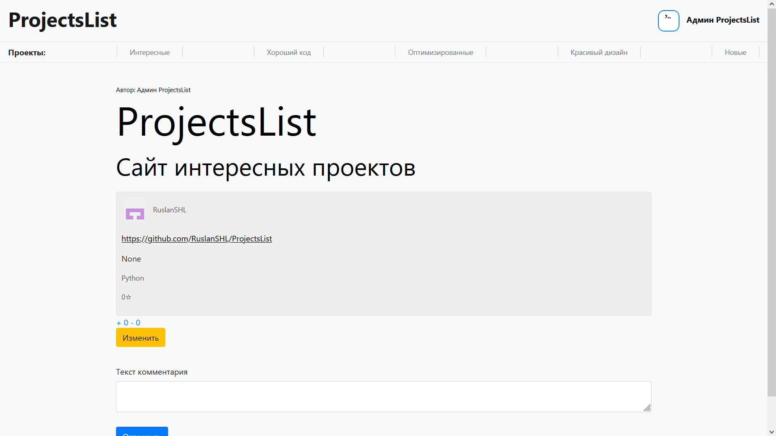

Slide 2

Актуальность
Сейчас сложно найти по-настоящему интересные проекты. Чаще всего они банальные или старые. Также можно и сказать про чистоту кода и так далее. Сайт позволит быстро найти другие проекты, которые в свою очередь, где-то нашли другие люди. Можно будет посмотреть интересные реализации, подчерпнуть чего-то нового, вдохновиться в конце концов.
Потенциальные пользователи: Программисты, разработчики, дизайнеры и другие люди, создающие IT проекты.

Slide 3

Функционал сайта
авторизация
страница пользователя
просмотр проектов по критериям «Новое», «Интересное», «Чистый код», «Красивый дизайн», «Хорошая оптимизация»
сортировка просмотра: новое (по дате) и лучшее (по оценкам)
добавление проектов
оценка и комментирование проектов, а также комментирование комментариев
Дополнительно: есть «карточка» для github, показывающая некоторую информацию про репозиторий

Slide 4

Технологии
Все необходимые для flask(flask, flask_wtf, flask_login)
Requests
Pillow
Werkzeug
sqlalchemy

Slide 5
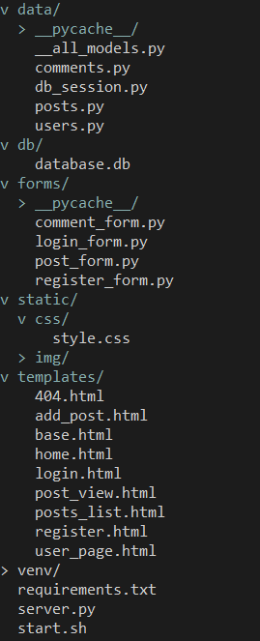
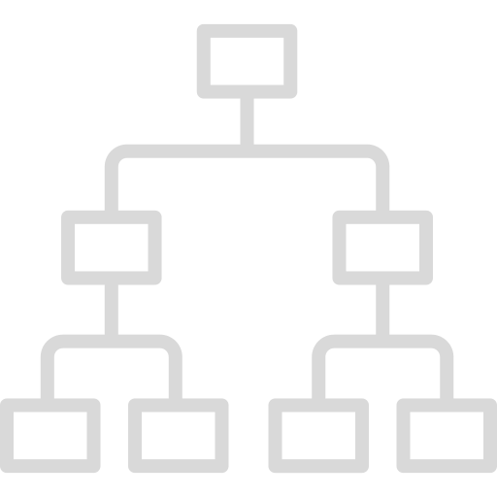
Файловая структура

Slide 6

Оценка завершённости проекта
Весь обязательный функционал сайта сделан, также сделан и простенький дизайн.
Сайт залит на хостинг и работает.
Сайт хоть и простенький, но свою цель выполняет.
Было бы неплохо улучшить дизайн, сделать поиск по проектам, а также сделать работу с большим количеством источников (как с github), так же добавить больше проверок полей.

Slide 7
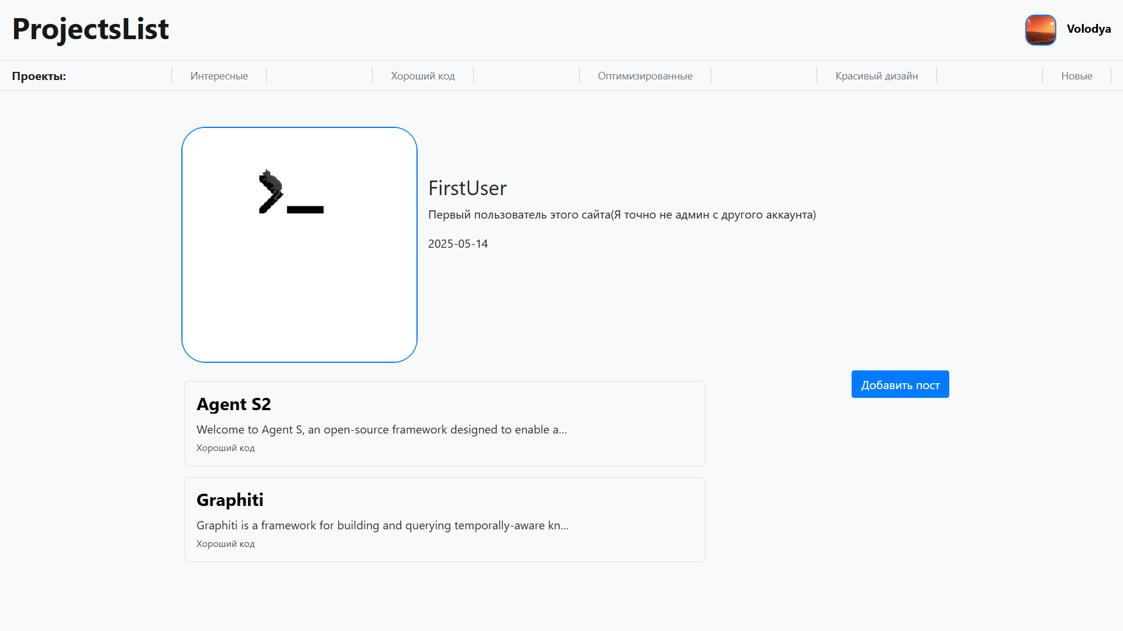
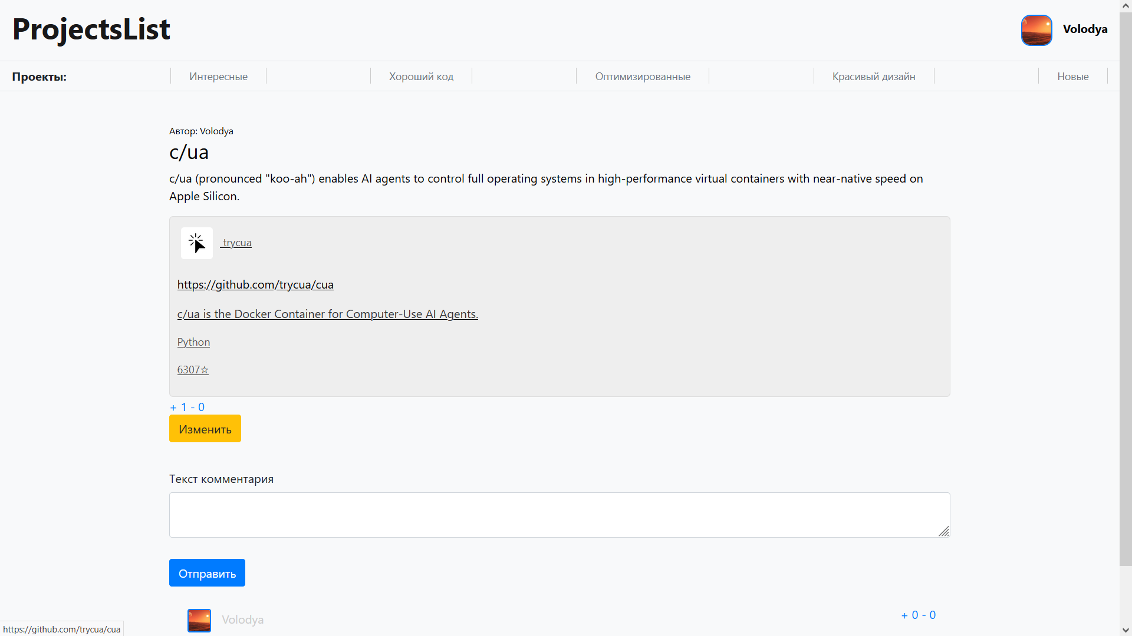
Скриншоты

